Slide 1
MÜHENDİSLER İÇİN TERMODİNAMİK
Prof. Dr. Hüsamettin BULUT

Slide 2
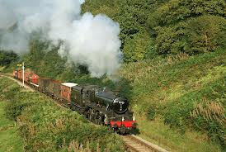
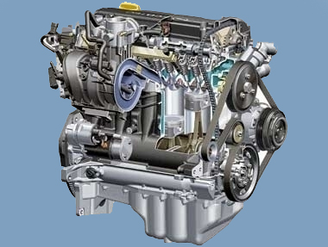
BÖLÜM – 3
İŞ ve ISI

Slide 3
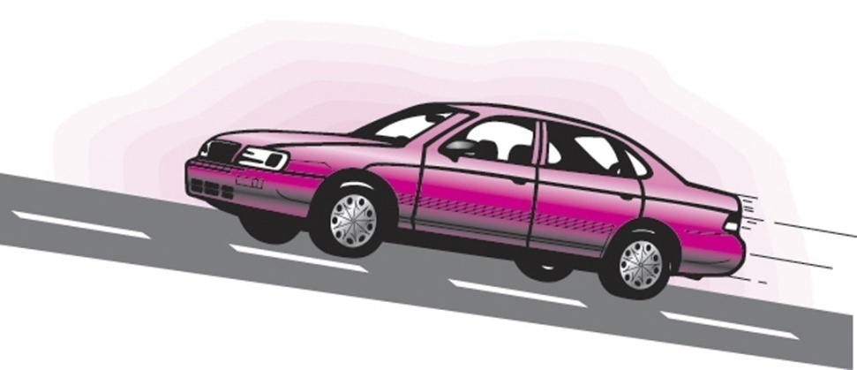
ENERJİNİN BİÇİMLERİ
Enerji ısıl, mekanik, kinetik, potansiyel, elektrik, manyetik, kimyasal, nükleer gibi değişik biçimler alabilir. Bunların tümünün toplamı, sistemin toplam enerjisini (E) oluşturur.
Termodinamik sadece, mühendislik açısından önem taşıyan bir husus olan toplam enerjideki değişimlerle ilgilenir.
Enerjinin makroskobik formu: sistemin tümünün bir dış referans noktasına göre sahip olduğu enerjidir, kinetik ve potansiyel enerji gibi
Enerjinin mikroskobik formu : sistemin moleküler yapısı ve moleküler hareketliliğiyle ilgilidir ve dış referans noktalarından bağımsızdır.
İç enerji, U: Mikroskopik enerjilerin tümünün toplamı
Kinetik enerji, KE: Sistemini, bir
referans noktasına göre hareketinden dolayı sahip olduğu enerjiye denir.
Potansiyel enerji, PE: Sistemin bir yerçekimi alanındaki yüksekliğine bağlı olarak sahip olduğu enerjiye denir.
Bir cismin makroskopik enerjisi hız ve yükseklikle değişir.

Slide 4

Kinetik enerji
Kinetik enerji birim kütle için
Potansiyel enerji
Potansiyel enerji birim kütle için
Sistemin toplam enerjisi
Birim kütle için sistemin toplam enerjisi
Birim kütle başına toplam enerji (özgül enerji)

Slide 5
İç Enerji Hakkında Bazı Fiziksel Gözlemler
Duyulur enerji: Sistemin iç enerjisinin, moleküllerin
kinetik enerjisiyle ilişkili olan bölümüne denir.
Gizli enerji: Sistemin, fazıyla ilgili bu iç enerjisine denir.
Kimyasal enerji: Bir molekülün atomları arasındaki kuvvetlerle ilgili iç enerjiye denir.
Nükleer enerji: Atom çekirdeği içindeki parçacıklar arasında var olan bağlarla ilişkili çok büyük miktarlardaki iç enerjiden de söz etmek
gerekir
Bir sistemin iç enerjisi, mikroskobik enerjilerin bütün formlarının toplamıdır.
Duyulur iç enerjiyi oluşturan moleküler enerji biçimleri.
Isı = Duyulur + Gizli
İç Enerji = Duyulur + Gizli + Kimyasal + Nükleer

Slide 6
Kapalı sistemle ilişkili enerji etkileşimleri sadece ısı geçişi ve iş olabilir.
Makroskopik kinetik enerji, enerjinin
organize bir biçimidir ve moleküllerin
sahip olduğu dağınık biçimdeki
mikroskopik kinetik enerjilerden daha
faydalıdır.
İş ve Isı transferi arasındaki fark: Enerji etkileşimi eğer sıcaklık farkından dolayı oluşıyorsa Isı transferi, yoksa iş’tir.

Slide 7
Nükleer Enerji
En çok bilinen fisyon reaksiyonu, nükleer güç santrallerinde (2000 yılında,dünya genelinde bulunan 433 santralle 349000 MW elektrik üretimi gerçekleştirilmiştir) elektrik üretmek, denizaltıları çalıştırmak, hava taşımacılığında, nükleer silah üretiminde ve hatta uzay araçlarında yaygın olarak kullanılan uranyum atomunun (U–235 izotop) diğer elementlere bölünmesidir.
İki küçük çekirdeğin füzyon ile daha büyük bir tanesi için birleşmesi sırasında nükleer enerji ortaya çıkar.
Kontrolsüz füzyon reaksiyonu ilk olarak 1950 yılının başlarında gerçekleştirilmiştir. Ancak o zamandan beri güçlü lazerler, etkili manyetik alanlar ve elektrik akımları ile füzyon reaksiyonlarının kontrol edilmesi başarısızlıkla sonuçlanmıştır.
uranyum fisyonu ve hidrojen füzyonu ve açığa çıkan nükleer enerji.

Slide 8
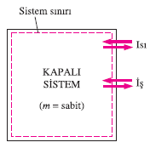
Enerji bir sistemin sınırlarından ısı veya iş olarak geçebilir.

Slide 9
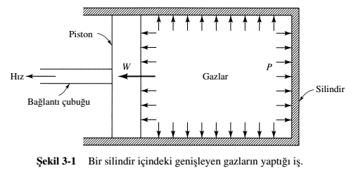
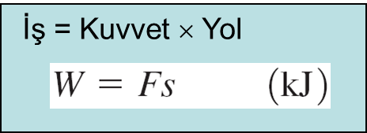
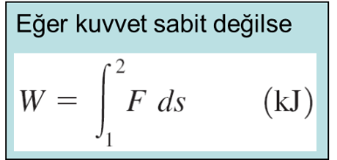
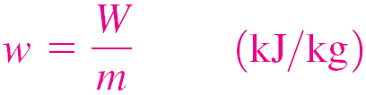
İŞ ve ISI
İŞİN TANIMI
İş, bir enerjidir.
Mekanik iş: Kuvvet ve kuvvet yönündeki yer değiştirmenin çarpımı olarak tarif edilir. İş=F.ΔS
Bir sistem ile çevresi arasındaki etkileşim olan iş, çevre üzerindeki tek dış etki bir ağırlığın kaldırılması ise bir sistem tarafından yapılır. İşin büyüklüğü, ağırlık ve kaldırma mesafesinin bir sonucudur.
Hareket halinde bir piston, dönen bir mil, sistem sınırlarını geçen bir elektrik kablosu, sistemle çevre arasında bir iş etkileşiminin olduğunu gösterir.
İş birimi, kuvvet birimiyle mesafenin çarpımından çabucak elde edilir:
SI sisteminde, newton-metre (N·m) veya joule (J) veya çoğunlukla kJ ;
Birim kütle için iş;

Slide 10
İŞ ve ISI
İŞİN TANIMI
SI sisteminde, Güç (İş/zaman, P=W/Δt) birimi saniyedeki joule (J/s) veya watt (W),
Motorların derecelendirmesinde yaygın olarak kullanılması nedeniyle bizde de beygir gücü biriminin kullanıldığını göreceksiniz. Basitçe çevirirsek 1 BG= 0.746 kW

Slide 11
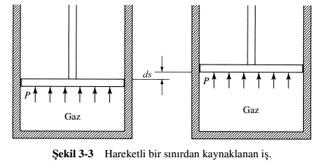
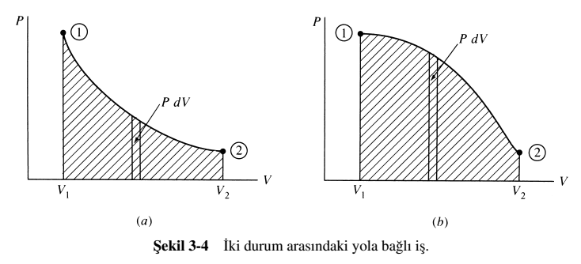
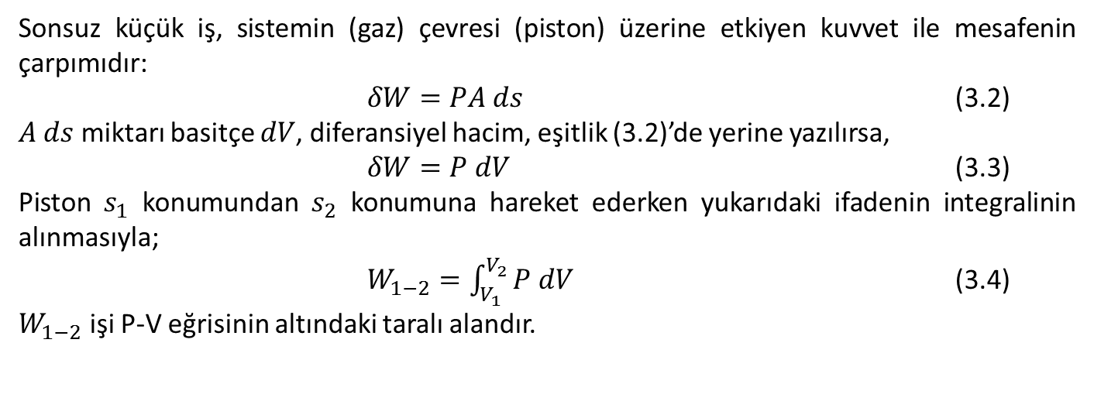
HAREKETLİ BİR SINIRDAN KAYNAKLANAN SANKİ DENGELİ İŞ
Şekil 3-3’te görülen piston-silindir düzeneği göz önüne alınsın.
Sonsuz küçük iş, sistemin (gaz) çevresi (piston) üzerine etkiyen kuvvet ile mesafenin çarpımıdır:
$δW=PA ds$ (3.2)
$A ds$ miktarı basitçe $dV$, diferansiyel hacim, eşitlik (3.2)’de yerine yazılırsa,
$δW=P dV$ (3.3)
Piston $s_{1}$ konumundan $s_{2}$ konumuna hareket ederken yukarıdaki ifadenin integralinin alınmasıyla;
$W_{1−2}=\int_{V_{1}}^{V_{2}}{P dV}$ (3.4)
$W_{1−2}$ işi P-V eğrisinin altındaki taralı alandır.

Slide 12
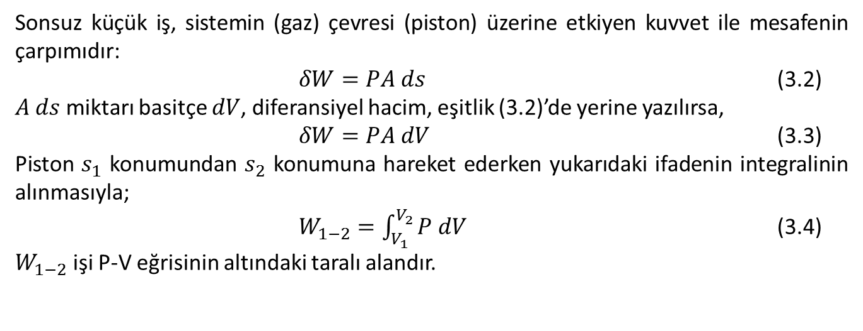
İŞ ve ISI
HAREKETLİ BİR SINIRDAN KAYNAKLANAN SANKİDENGELİ İŞ
Sonsuz küçük iş, sistemin (gaz) çevresi (piston) üzerine etkiyen kuvvet ile mesafenin çarpımıdır:
$δW=PA ds$ (3.2)
$A ds$ miktarı basitçe $dV$, diferansiyel hacim, eşitlik (3.2)’de yerine yazılırsa,
$δW=PA dV$ (3.3)
Piston $s_{1}$ konumundan $s_{2}$ konumuna hareket ederken yukarıdaki ifadenin integralinin alınmasıyla;
$W_{1−2}=\int_{V_{1}}^{V_{2}}{P dV}$ (3.4)
$W_{1−2}$ işi P-V eğrisinin altındaki taralı alandır.

Slide 13

HAREKETLİ SINIR İŞİ
Hareketli sınır işi (P dV işi): Bir gazın
piston-silindir düzeneğinde genişlemesi veya sıkıştırılması sırasında gerçekleşir
Sanki dengede durumu sistemin her an dengede olduğu.
W_{s} pozitif → Genişleme için
W_{s} negatif → Sıkıştırma için
Gaz pistonu iterek ds diferansiyel
miktarında hareket ettirirken δW_{s}
miktarında iş yapar.
Hareketli sınırla ilişkili iş sınır işi
diye adlandırılır.

Slide 14
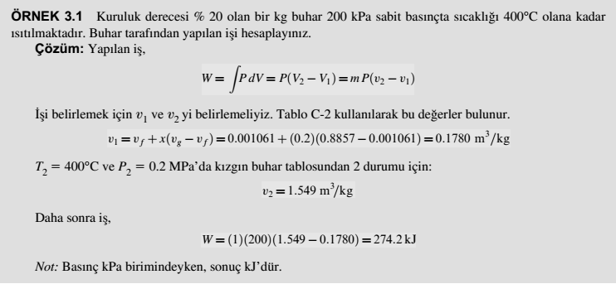
İŞ ve ISI
HAREKETLİ BİR SINIRDAN KAYNAKLANAN SANKİDENGELİ İŞ

Slide 15
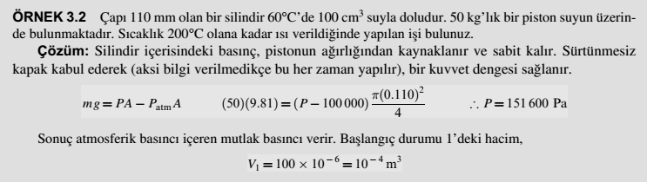
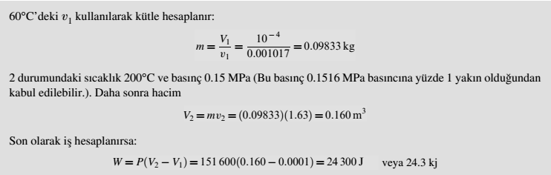
İŞ ve ISI
HAREKETLİ BİR SINIRDAN KAYNAKLANAN SANKİDENGELİ İŞ

Slide 16
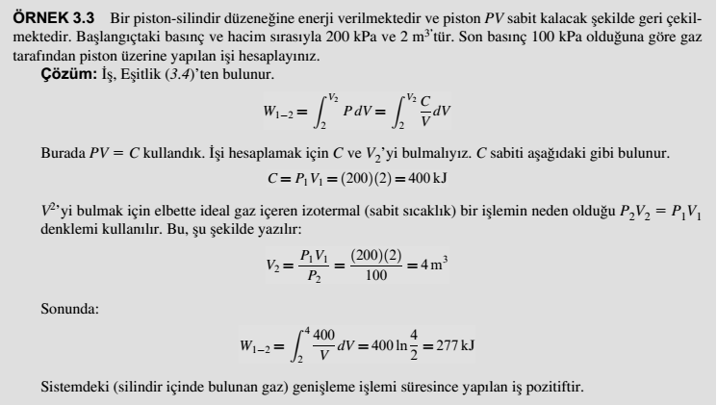
İŞ ve ISI
HAREKETLİ BİR SINIRDAN KAYNAKLANAN SANKİDENGELİ İŞ

Slide 17
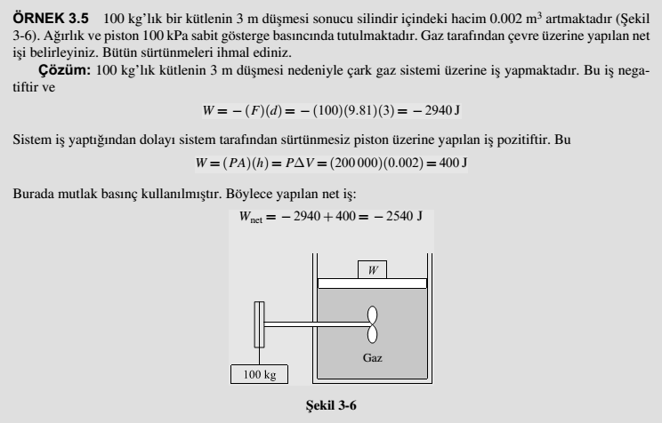
İŞ ve ISI
DENGE DURUMUNDA OLMAYAN İŞ

Slide 18
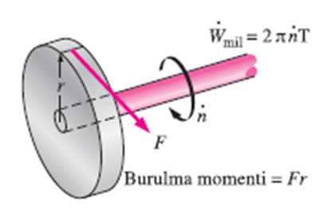
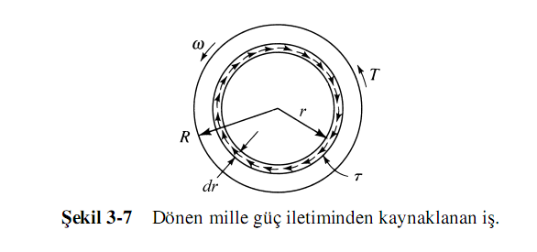
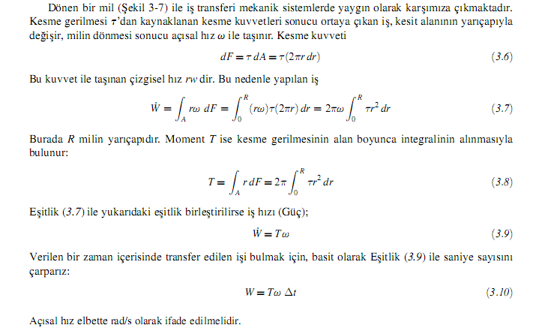
DİĞER İŞ TÜRLERİ- DÖNEN MİL İŞİ

Slide 19
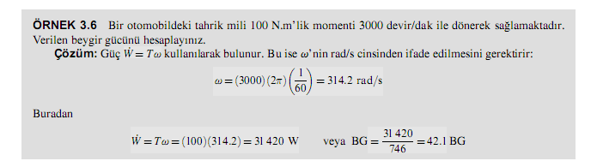
İŞ ve ISI
DİĞER İŞ TÜRLERİ- DÖNEN MİL İŞİ

Slide 20
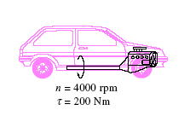

ÖRNEK 3-12
Bir arabanın krank miline uygulanan burulma momenti 200 Nm ise ve mil dakikada 4000 devir hızla dönüyorsa, krank milinin ilettiği gücü hesaplayın.
Çözüm
Milin ilettiği güç:
Arabanın krank milinden iletilen gücün büyüklüğü yukarıda hesaplanmıştır. Mil İşinin işareti ise seçilen sisteme bağlı olacaktır.

Slide 21
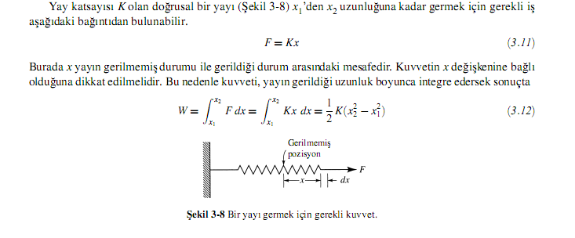
İŞ ve ISI
DİĞER İŞ TÜRLERİ-YAY İŞİ

Slide 22
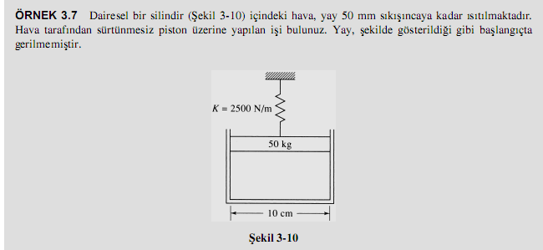
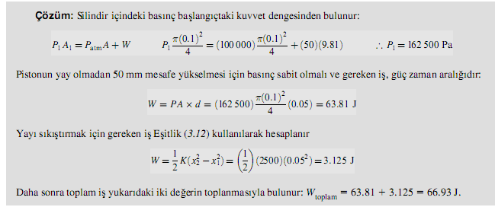
İŞ ve ISI
DİĞER İŞ TÜRLERİ-YAY İŞİ

Slide 23
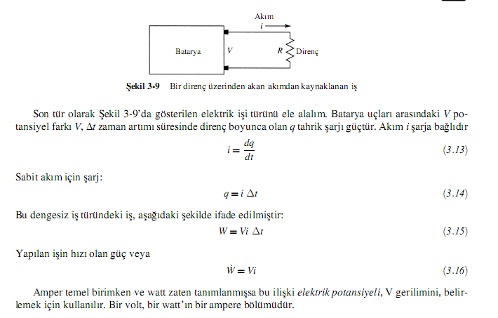
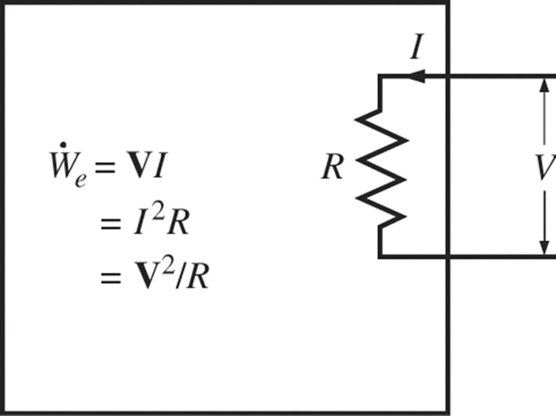

DİĞER İŞ TÜRLERİ: Elektrik İşi
Elektrik gücü
Elektrik İşi

Slide 24
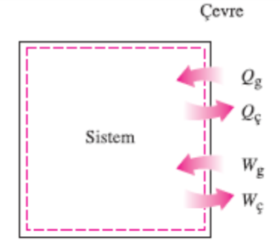
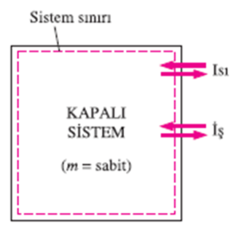
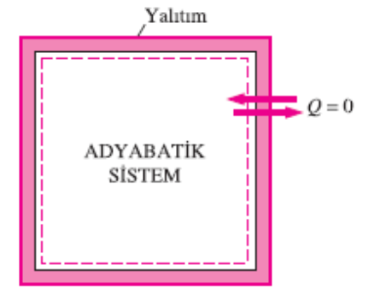
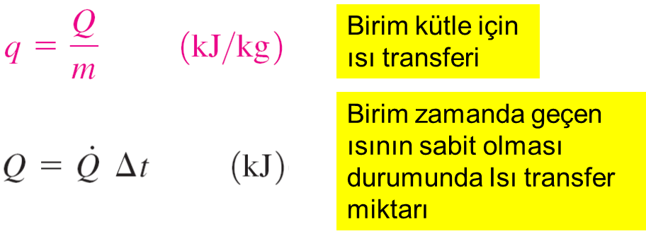
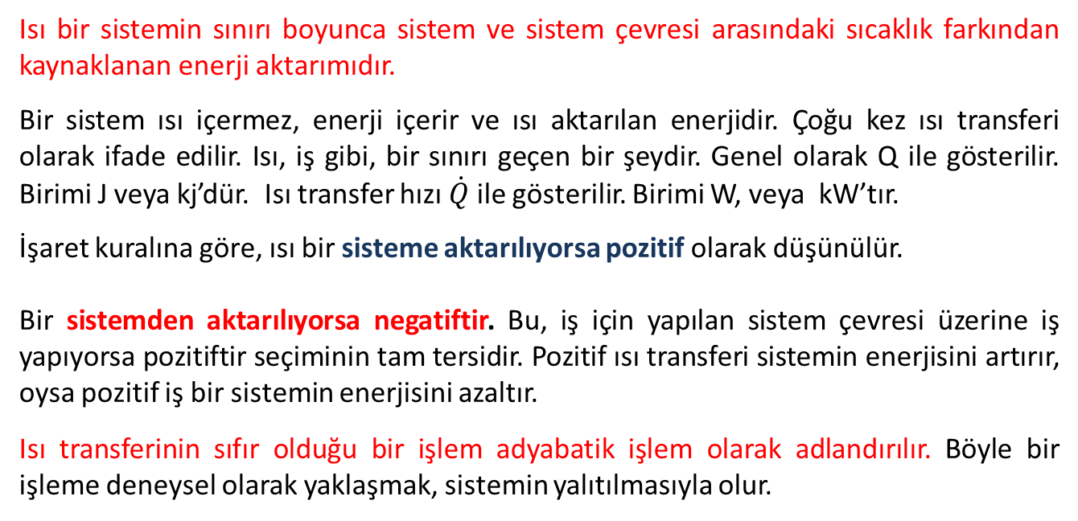
İŞ ve ISI
ISI
Isı bir sistemin sınırı boyunca sistem ve sistem çevresi arasındaki sıcaklık farkından kaynaklanan enerji aktarımıdır.
Bir sistem ısı içermez, enerji içerir ve ısı aktarılan enerjidir. Çoğu kez ısı transferi olarak ifade edilir. Isı, iş gibi, bir sınırı geçen bir şeydir. Genel olarak Q ile gösterilir. Birimi J veya kj’dür. Isı transfer hızı$\dot{Q}$ ile gösterilir. Birimi W, veya kW’tır.
İşaret kuralına göre, ısı bir sisteme aktarılıyorsa pozitif olarak düşünülür.
Bir sistemden aktarılıyorsa negatiftir. Bu, iş için yapılan sistem çevresi üzerine iş yapıyorsa pozitiftir seçiminin tam tersidir. Pozitif ısı transferi sistemin enerjisini artırır, oysa pozitif iş bir sistemin enerjisini azaltır.
Isı transferinin sıfır olduğu bir işlem adyabatik işlem olarak adlandırılır. Böyle bir işleme deneysel olarak yaklaşmak, sistemin yalıtılmasıyla olur.

Slide 25
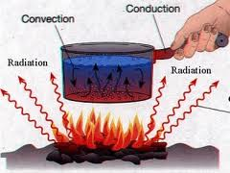
ISI
Üç çeşit ısı transferi vardır: iletim, taşınım ve ışınım.
İletim, bir maddenin, enerjisi daha fazla olan moleküllerinden yakındaki diğer moleküllere, moleküller arasındaki etkileşim sonucunda enerji geçişidir.
Taşınım, katı bir yüzeyle onun temas ettiği akışkan bir ortam arasında gerçekleşen ısı geçişidir.
Işınım, maddenin atom veya moleküllerinin elektron düzeninde olan değişmeler sonucunda yayılan elektromanyetik dalgalar veya fotonlar aracılıyla gerçekleşen enerji aktarımdır.

Slide 26
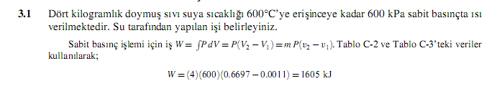
BÖLÜM 3-İŞ ve ISI
ÇÖZÜMLÜ PROBLEMLER

Slide 27
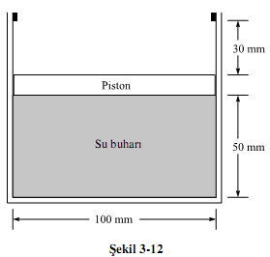

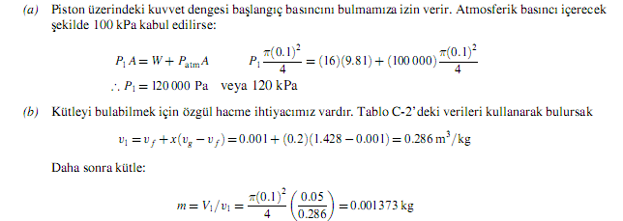
BÖLÜM 3-İŞ ve ISI
ÇÖZÜMLÜ PROBLEMLER

Slide 28
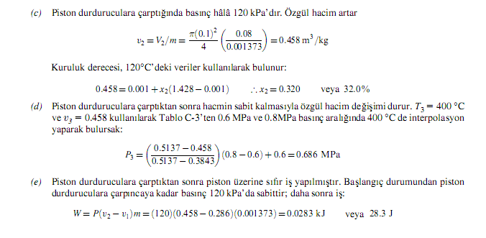
BÖLÜM 3-İŞ ve ISI
ÇÖZÜMLÜ PROBLEMLER

Slide 29
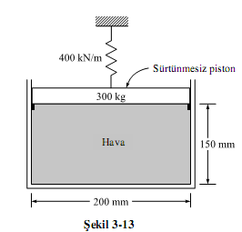
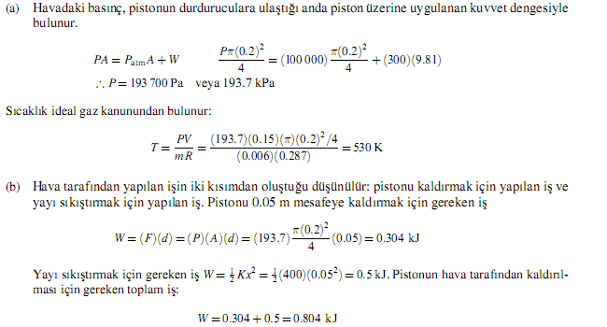
BÖLÜM 3-İŞ ve ISI
ÇÖZÜMLÜ PROBLEMLER

Slide 30
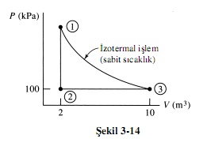
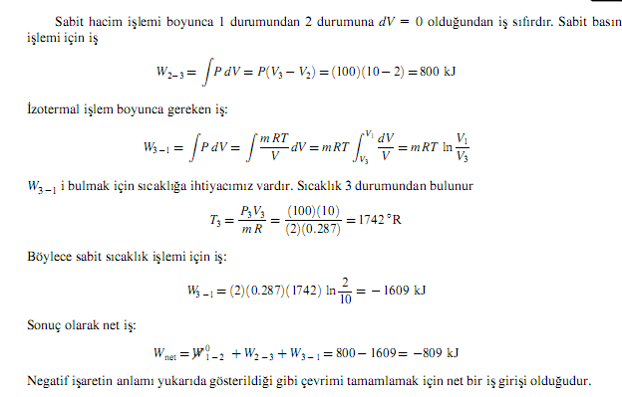
BÖLÜM 3-İŞ ve ISI
ÇÖZÜMLÜ PROBLEMLER

Slide 31
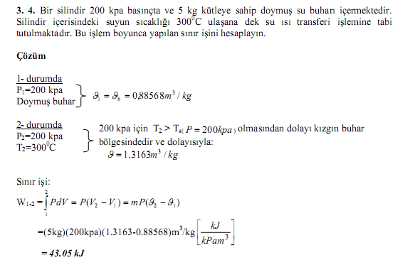
BÖLÜM 3-İŞ ve ISI
ÇÖZÜMLÜ PROBLEMLER

Slide 32
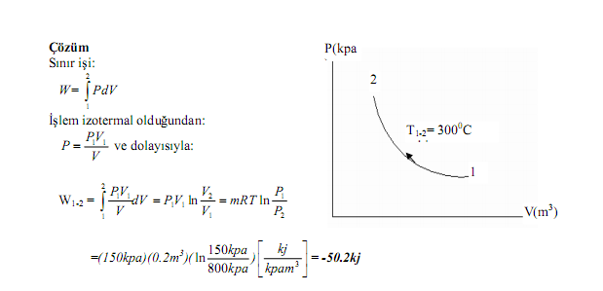
BÖLÜM 3-İŞ ve ISI
ÇÖZÜMLÜ PROBLEMLER

Slide 34
N2
27 oC, 100 kPa, 0.2 m3
İzotermal işlemle 50 kj sıkıştırma işi durumunda son hacim ne olur, ve kütlesi nedir?
T 27 300 K m=PV/RT- m=0,224618149
P 100 Kpa W12=mRT1lnV2/V1
V 0,2 m3 lnV2/V1=-2,5= W12/mRT1
R 0,2968 kJ/kg V2/0,2 =e^ -2.5=0,082084999
V2 =0,016417

Slide 35

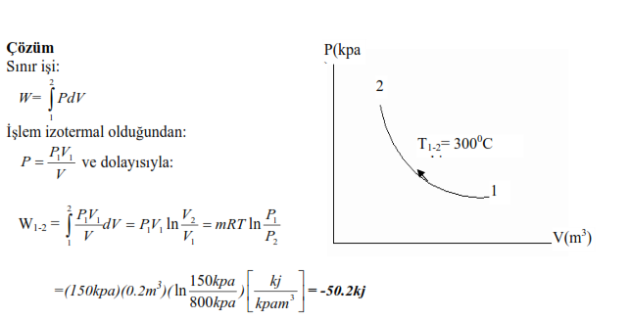

Slide 36
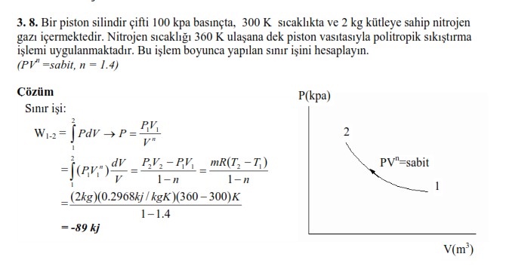

Slide 37

ÖRNEK
Sütünmesiz bir piston silindir düzeneğinde başlangıçta 400 kPa ve 200˚C sıcaklıkta 5 kg su buharı bulunmaktadır. Daha sonra buhara ısı geçişi olmakta ve sıcaklığı 250˚C’ ye yükselmektedir. Pistonun serbest hareket edebildiğini ve kütlesinin sabit olduğunu kabul ederek, buhar tarafından yapılan işi hesaplayınız
BÖLÜM 3-İŞ ve ISI
ÇÖZÜMLÜ PROBLEMLER

Slide 38

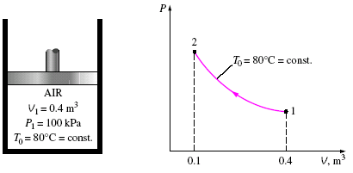

BÖLÜM 3-İŞ ve ISI
ÇÖZÜMLÜ PROBLEMLER
ÖRNEK
Bir piston-silindir düzeneğinde, başlangıçta 100 kPa basınç ve 80°C sıcaklıkta 0.4 m³ hava bulunmaktadır. Daha sonra hava, sıcaklığı sabit kalacak biçimde sıkıştırılmakta ve son halde hacmi 0.1 m³ olmaktadır. Hal değişimi sırasında yapılan işi hesaplayın.
Çözüm
Verilen koşullarda hava mükemmel bir gaz kabul edilebilir, çünkü verilen hal kritik nokta değerleriyle karşılaştırıldığında (havanın ana bileşeni olan azot için T_{cr} = -147⁰C ve P_{cr} = 3390 kPa) sıcaklık yüksek ve basınç düşüktür. Mükemmel bir gaz için, sabit T_{o} sıcaklığında.
PV = mRT₀ = C veya P=C/V yazılabilir. Burada C sabit bir değer olmaktadır. Basınç, denklemde yerine konursa,

